Slide 1
Modelo OSI
y
Protocolo TCP/IP

Slide 2
Modelo OSI y Protocolo TCP/IP
Modelo OSI
Definición
Características
Capas o niveles
Funcionamiento
Protocolo TCP/IP
Definición
Capas o niveles
TCP/IP vs Modelo OSI

Slide 3
Modelo OSI

Slide 4
Modelo OSI
Definición
El modelo OSI fue el primer intento exitoso para reglar la comunicación de datos a través de cualquier medio.
Hoy el dia, el modelo OSI sirve para entender la comunicación entre dispositivos a través de la red.
*Fue desarrollado por la International Organization for Standarization (ISO) en 1984.

Slide 5
Modelo OSI
Características
Es fundamental para entender todas las nuevas aplicaciones de transmisión de datos a alta velocidad.
Se utiliza como referencia para la creación de nuevos protocolos de red
El modelo OSI divide las tareas necesarias para mover información entre dos o mas computadores conectados a una red en siete tareas mas simples llamadas CAPAS

Slide 6
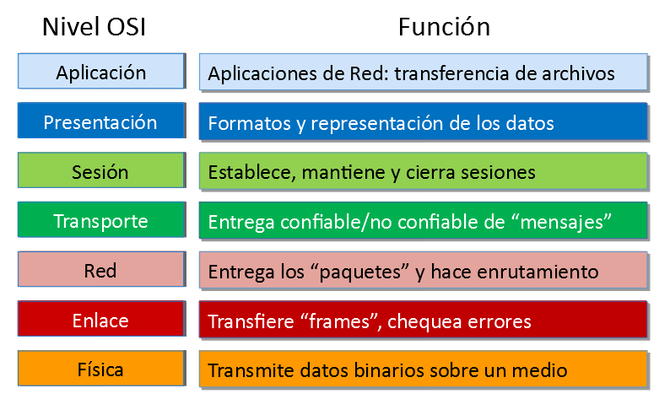
Capas del Modelo OSI

Slide 7
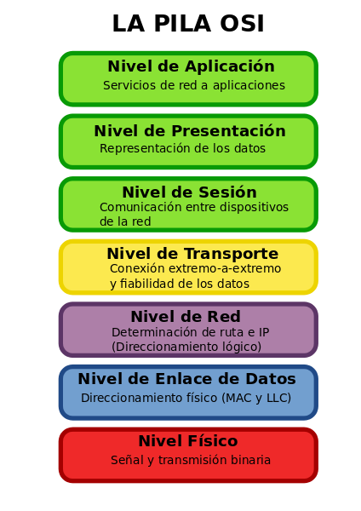
Modelo OSI
Capas Modelo OSI
El Modelo OSI está formado por 7 capas. Cada una de ellas tiene una función especifica y se comunican unas con otras transmitiéndose los paquetes de información.
Nivel de aplicación
Nivel de presentación
Nivel de sesión
Nivel de transporte
Nivel de red
Nivel de enlace de datos
Nivel físico

Slide 8
Modelo OSI
Nivel de Aplicación
Es la capa más cercana al usuario del sistema, es decir, la interfaz del usuario para realizar la transmisión de datos.
Identificación de los servicios disponibles: Determina qué servicios están disponibles en la red.
Intercambio de datos de aplicación: Facilita la transmisión de datos desde aplicaciones de un sistema a otro
Ejemplo) protocolos de navegadores web, protocolos de aplicaciones de trasnferencia de archivos, etc.
*La capa de aplicación no es el software que usas el usuario directamente (navegador web, Outlook, Wetransfer, etc,.), la capa de aplicación define cómo estos programas interactúan con la red mediante protocolos

Slide 9
Modelo OSI
Nivel de Aplicación
Protocolos Comunes en la Capa de Aplicación
HTTP (HyperText Transfer Protocol): Utilizado para la transferencia de páginas web.
HTTPS (HTTP Secure): Versión segura de HTTP que utiliza SSL/TLS para encriptar la comunicación.
FTP (File Transfer Protocol): Facilita la transferencia de archivos entre sistemas.
SMTP (Simple Mail Transfer Protocol): Protocolo estándar para el envío de correos electrónicos.
DNS (Domain Name System): Traduce nombres de dominio legibles por humanos a direcciones IP.

Slide 10
Modelo OSI
Nivel de Presentación
Esta capa convierte la información a un formato que se pueda entender por la fuente que lo recibe.
Optimización: Reduce el tamaño de los datos transmitidos
Seguridad: Proporciona confidencialidad a través de mecanismos de encriptación
Estandarización: Facilita la transmisión de datos en formatos comúnmente aceptados, como imágenes, videos y texto

Slide 11
Modelo OSI
Nivel de Presentación
Protocolos Comunes en la Capa de Presentaciòn
SSL/TLS (Secure Sockets Layer / Transport Layer Security): Garantizan la seguridad y la encriptación en las comunicaciones.
JPEG, PNG, GIF: Formatos de imágenes que se utilizan para codificar y decodificar imágenes.
MP3, AAC: Formatos de compresión de audio.
MPEG, H.264: Estándares para la compresión y codificación de video.
ASCII y EBCDIC: Sistemas de codificación de caracteres para garantizar la correcta interpretación.

Slide 12
Modelo OSI
Nivel de sesión
Esta capa establece, administra y termina las sesiones de comunicación entre dispositivos.
*Gestiona la solicitud de servicio y la respuesta al servicio entre dos aplicaciones.

Slide 13
Modelo OSI
Nivel de Sesión
Protocolos Comunes en la Capa de Sesión
RPC (Remote Procedure Call): Permite que un programa ejecute funciones en un servidor remoto como si fueran locales.
NetBIOS (Network Basic Input/Output System): Proporciona servicios de sesión en redes pequeñas.
PPTP (Point-to-Point Tunneling Protocol): Usado en redes VPN para establecer sesiones seguras.
SIP (Session Initiation Protocol): Gestiona sesiones de comunicación multimedia, como llamadas de voz o videoconferencias.

Slide 14
Modelo OSI
Nivel de transporte
Capa que se encarga de que la información llegue a su destino correctamente.
Se encarga de organizar los datos en segmentos para que puedan ser transportados por la red.
Se controla el flujo de información
Se multiplexan los datos de varias fuentes de información
Se utilizan mecanismos para establecer una transmisión sin errores

Slide 15
Modelo OSI
Nivel de Transporte
Protocolos Comunes en la Capa de Transporte
TCP (Transmission Control Protocol):
  Protocolo confiable y orientado a conexión
  Asegura que los datos lleguen en el orden correcto y sin errores
  Utilizado en aplicaciones como navegación web (HTTP/HTTPS) y correos electrónicos (SMTP/IMAP)
UDP (User Datagram Protocol):
  Protocolo no confiable y no orientado a conexión
  Más rápido porque no verifica errores ni asegura la entrega
  Ideal para aplicaciones en tiempo real como transmisión de video, llamadas VoIP y juegos en línea..

Slide 16
Modelo OSI
Nivel de Red
Esta capa se encarga de configurar todos los parámetros necesarios para que los paquetes sigan la ruta establecida entre emisor y receptor.
Además, también es la encargada de controlar que la comunicación entre los dispositivos se realiza correctamente.

Slide 17
Modelo OSI
Nivel de Red (Características)
Direccionamiento Lógico: Asigna direcciones únicas a cada dispositivo en la red, permitiendo identificar tanto el origen como el destino de los datos. Esto se realiza mediante direcciones IP
Enrutamiento: Determina la mejor ruta para que los datos viajen a través de diferentes redes, utilizando dispositivos como routers para decidir el camino más eficiente
Fragmentación y Reensamblaje: Divide grandes paquetes de datos en fragmentos más pequeños para adaptarse al tamaño máximo permitido por la red (MTU - Maximum Transmission Unit). En el destino, reensambla estos fragmentos
Control de Congestión: Gestiona el tráfico en la red para evitar saturaciones, asegurando que los paquetes puedan fluir de manera eficiente
Calidad de Servicio (QoS): Prioriza ciertos tipos de tráfico según la aplicación o el servicio (por ejemplo, priorizar videollamadas frente a correos electrónicos)
Interconexión de Redes Heterogéneas: Permite la comunicación entre dispositivos en diferentes redes físicas o tecnológicas, haciendo posible el funcionamiento de Internet

Slide 18
Modelo OSI
Nivel de Red
Protocolos Comunes en la Capa de Red
IP (Internet Protocol): Protocolo principal de esta capa de red. Direcciona y enruta paquetes a través de redes
IPv4: Dirección de 32 bits (ejemplo: 192.168.1.1)
IPv6: Dirección de 128 bits (ejemplo: 2001:0db8:85a3::8a2e:0370:7334)
ICMP (Internet Control Message Protocol): Utilizado para enviar mensajes de error y diagnóstico (por ejemplo, el comando ping)
ARP (Address Resolution Protocol): Traduce direcciones IP a direcciones físicas (MAC) para la transmisión en la red local
RIP, OSPF, BGP (Protocolos de Enrutamiento): Determinan las rutas más eficientes para los datos

Slide 19
Modelo OSI
Nivel de Enlace
Encargado de organizar los datos de la capa anterior, para realizar la conexión y enviar los paquetes.
Es decir, capa donde se convierten los bits resultantes de la capa de red, a información más especifica para realizar la conexión.
Direccionamiento físico del dispositivo
Topología de la red
Notifica a las capas superiores de que hay un error
Reordenamiento de los grupos o frames de datos
Regulación del tráfico de tal manera que el dispositivo receptor no sea saturado

Slide 20
Modelo OSI
Nivel de Enlace
Protocolos Comunes en la Capa de Enlace
Ethernet: Tecnología más común en redes locales (LAN)
  Define cómo se estructuran las tramas y cómo los dispositivos comparten el medio
Wi-Fi (IEEE 802.11): Protocolo inalámbrico que define cómo los dispositivos acceden al medio sin cables
PPP (Point-to-Point Protocol): Usado en conexiones directas, como enlaces seriales y conexiones a Internet
ARP (Address Resolution Protocol): Traduce direcciones IP (Capa de Red) en direcciones MAC (Capa de Enlace)
Frame Relay y ATM: Tecnologías utilizadas en redes de área amplia (WAN)

Slide 21
Modelo OSI
Nivel físico
Capa que se encarga de transmitir los paquetes de forma física, a través del cableado o los medios que utilice la red.
Es decir, capa donde se traducen las señales digitales de forma que los bits resultantes especifiquen la información necesaria para una conexión óptima.
Medios de transmisión utilizados
Dispositivos conectados
Estructura de la red
Tipo de señales de los datos
Configuración de los dispositivos (Voltajes, tiempos, conectores, etc.)

Slide 22
Funcionamiento Modelo OSI
SISTEMA A
SISTEMA B
APLICACIÓN
APLICACIÓN
PRESENTACIÓN
PRESENTACIÓN
SESIÓN
SESIÓN
TRANSPORTE
TRANSPORTE
RED
RED
UNION
UNION
FISICA
FISICA

Slide 23
Funcionamiento Modelo OSI
https://youtu.be/O8SeYEFnBmQ?si=7vusspLTcvjQmdau

Slide 24
Protocolo TCP/IP

Slide 25
Protocolo TCP/IP
Definición Protocolo
Un protocolo es un conjunto de normas o reglas empleadas por los ordenadores conectados a una red para gestionar el envío y recepción de información.
*Existen muchos protocolo en Internet, pero entre ellos destacan el protocolo TCP (Transmision Control Protocol) y el protocolo IP (Internet Protocol).

Slide 26
Protocolo TCP/IP
Definición TCP/IP
TCP/IP es el protocolo común utilizado por todos los ordenadores conectados a internet, para que estos puedan comunicarse entre sí.
Este protocolo se encarga de que la comunicación entre todos sea posible, ya que es compatible con cualquier sistema operativo y con cualquier tipo de hardware.

Slide 27
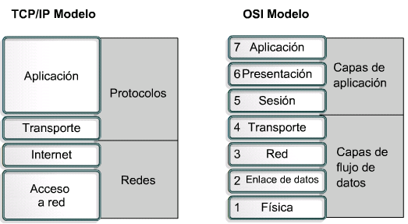
Protocolo TCP/IP
Capas o niveles TCP/IP

Slide 28
Protocolo TCP/IP
Capas o niveles TCP/IP
Aplicación: Corresponde con el interfaz de usuario. Este nivel utiliza protocolos destinados a proporcionar servicios:
Correo electrónico: SMTP
Transferencia de ficheros: FTP
Conexión remota: TELNET
Transporte: Protocolos orientados a manejar datos y proporcionar fiabilidad en el transporte (TCP, UDP,…)
Internet: Protocolos que se encargan de configurar plos parámetros para enviar paquetes de información a sus destinos correspondientes
Acceso de red: Interconexión física que incluye información de los dispositivos que se conectan al medio de transmisión (características de voltaje, corriente, etc.)

Slide 29
Protocolo TCP/IP
TCP/IP vs Modelo OSI

Slide 30
Protocolo TCP/IP
TCP/IP vs Modelo OSI
Similitudes
Ambos se dividen en capas
Ambos tienen capas de aplicación, aunque incluyen servicios muy distintos
Ambos tienen capas de transporte y de red similares

Slide 31
Protocolo TCP/IP
TCP/IP vs Modelo OSI
Difefencias
TCP/IP combina las capas de presentación y de sesión en una capa de aplicación
TCP/IP combina la capas de enlace de datos y la capa física del modelo OSI en una sola capa
TCP/IP parece ser más simple porque tiene menos capas
La capa de transporte TCP/IP no siempre garantiza la entrega confiable de los paquetes mientras que la capa de transporte del modelo OSI sí

